Slide 1
RAMS习题
2015年11月
刘昕

Slide 2
题目：发动机灭火瓶

Slide 3
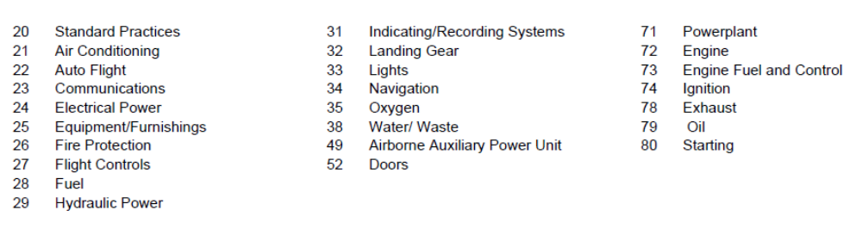
灭火瓶查找

Slide 4
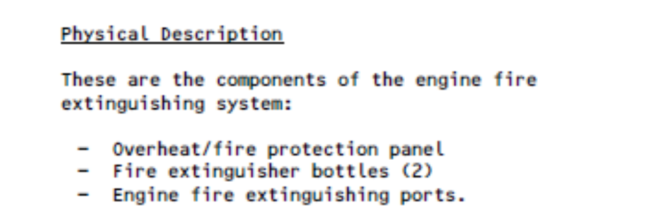
灭火瓶的分析
AMM内容：

Slide 5
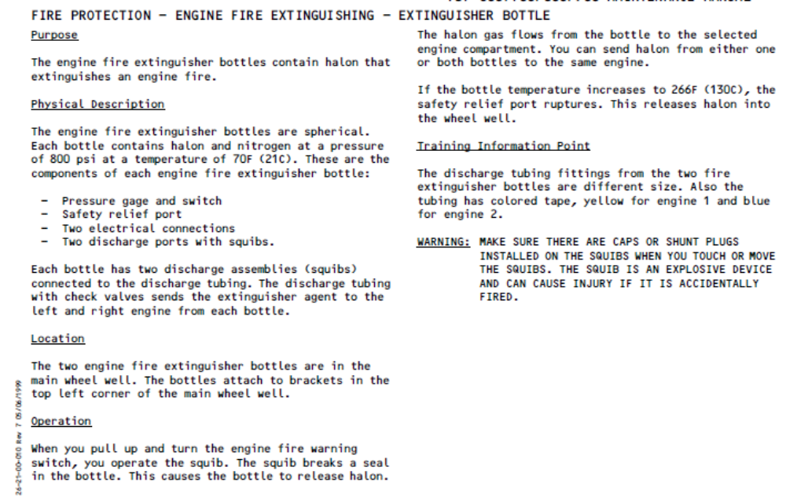
灭火瓶的主要功用

Slide 6
灭火瓶
灭火瓶是飞机发动机外涵道的一种灭火措施，内涵道着火一般采用吹除法。每台发动机外涵道有两个灭火瓶，每一灭火瓶上又含有灭火瓶压力表和压力电门，安全释放管路，2个电接头，2个电引爆雷管。

Slide 7
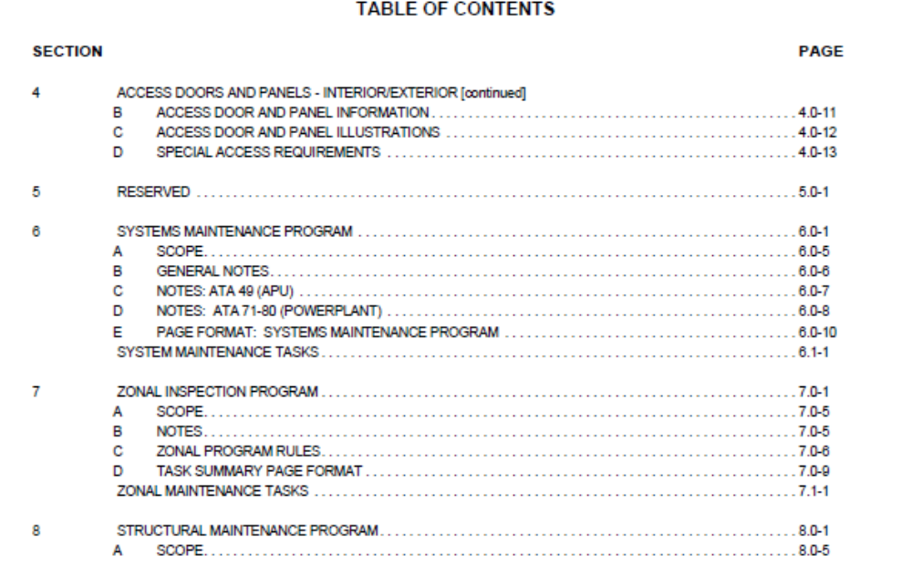
再查找MPD文件中灭火瓶的周期

Slide 8
MPD中的内容
4是飞机上接近口盖
5预留
6是系统时限
7是区域检查项目
8是结构检查项目

Slide 9
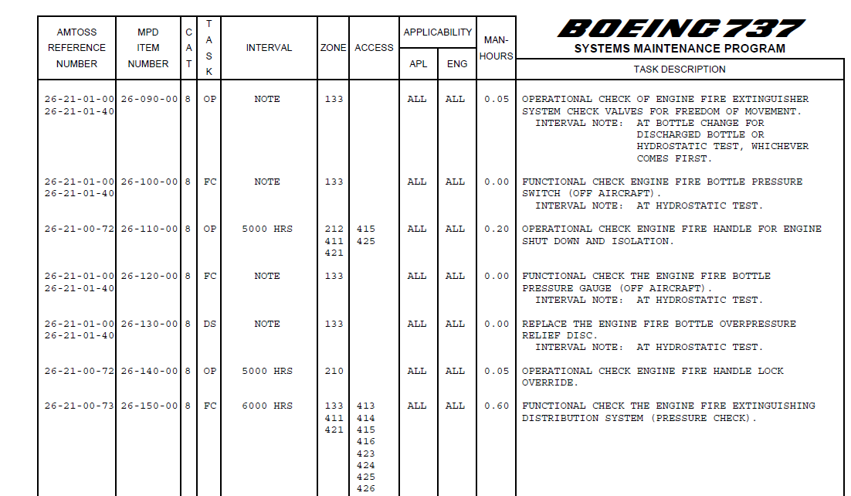
灭火瓶的周期

Slide 10
由于有note这里查询得到：
通过CMM手册周期是日历日2YRS
这里规定平均每架飞机一天飞12小时。每月30天，每年12个月，每天5.4Cycle。
为了方便需要折算。

Slide 11
由于灭火瓶是填充式气瓶，澡盆线应该为：

Slide 12
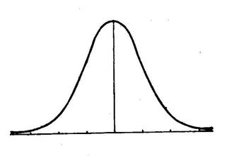
雷管的失效澡盆线则应该服从正态分布，置信区间99%

Slide 13
接连两次发生灭火瓶在2年内失压
问：会使系统的安全性下降多少？
问：会对维修的经济性有何影响？

